Slide 1



Trò chơi
SÓC NÂU TÌM HẠT DẺ

Slide 2


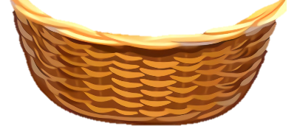

4
5
1
3
2
Notes:
Trong khu rừng có rất nhiều hạt dẻ, chúng ta hãy cùng giúp bạn sóc nhặt hạt dẻ bẳng cách trả lời đúng các câu hỏi của cô nhé
Cô khen các em đã nhớ và biết cách sử dụng các đồ dùng học tập của môn Toán.
click con sóc để đến slide bài mới

Slide 3

5 x 7 = ?
35

Slide 4
3 x 6 = ?
18

Slide 5
7 x 4 = ?
28

Slide 6
9 x 4 = ?
36

Slide 7
5 x 5 = ?
25

Slide 8


Chủ đề 4
PHÉP NHÂN, PHÉP CHIA TRONG PHẠM VI 100
Bài 23
Nhân số có hai chữ số với số có một chữ số

Slide 9




TIẾT 1

Slide 10


Slide 11
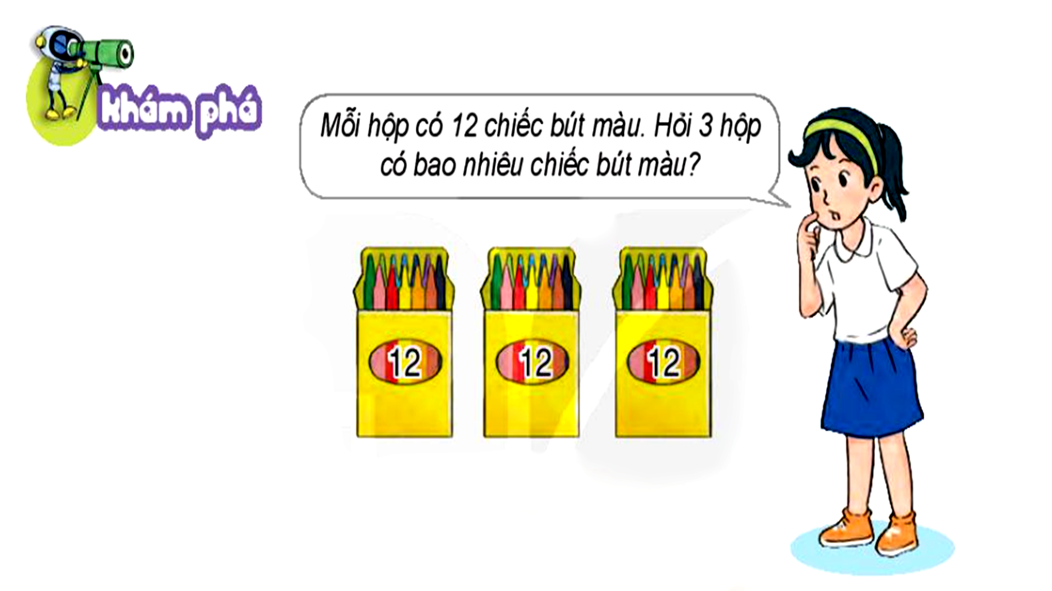
12 x 3 = ?

Slide 12
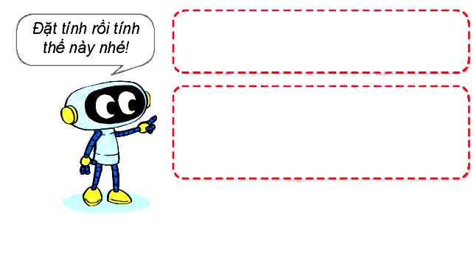
12 + 12 + 12 = 36
12 x 3 = 36
12
3
3 nhân 2 bằng 6, viết 6
3 nhân 1 bằng 3, viết 3
3
6
12 x 3 = 36

Slide 13


Slide 14
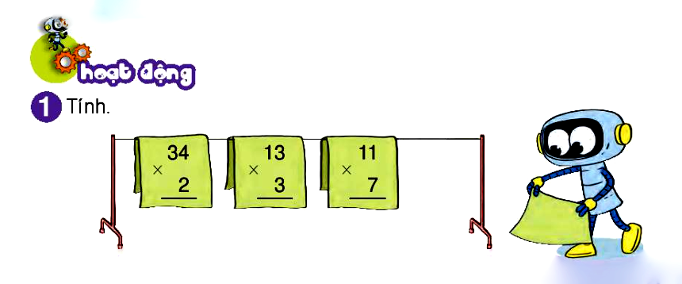
68
39
77

Slide 15
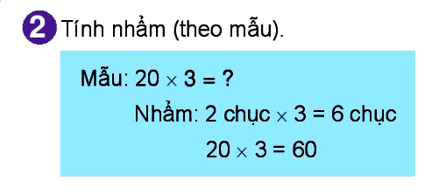
20 x 4
40 x 2
10 x 8
30 x 3
= 80
= 80
= 90
= 80

Slide 16
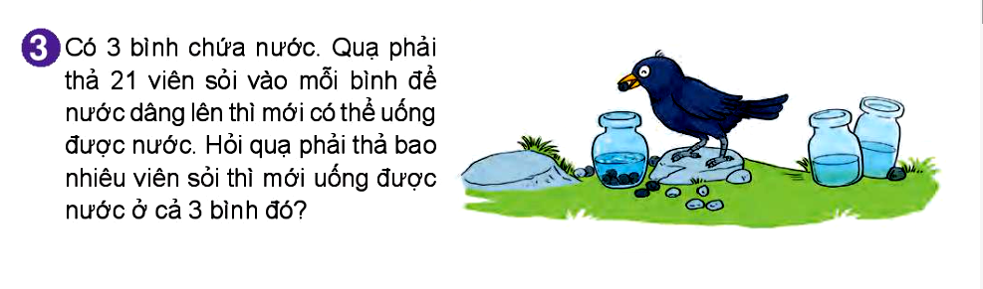
Bài giải
Quạ phải thả số viên sỏi thì mới uống được nước ở cả 3 bình là:
21 x 3 = 63 (viên)
Đáp số: 63 viên sỏi

Slide 17
TIẾT 2

Slide 19
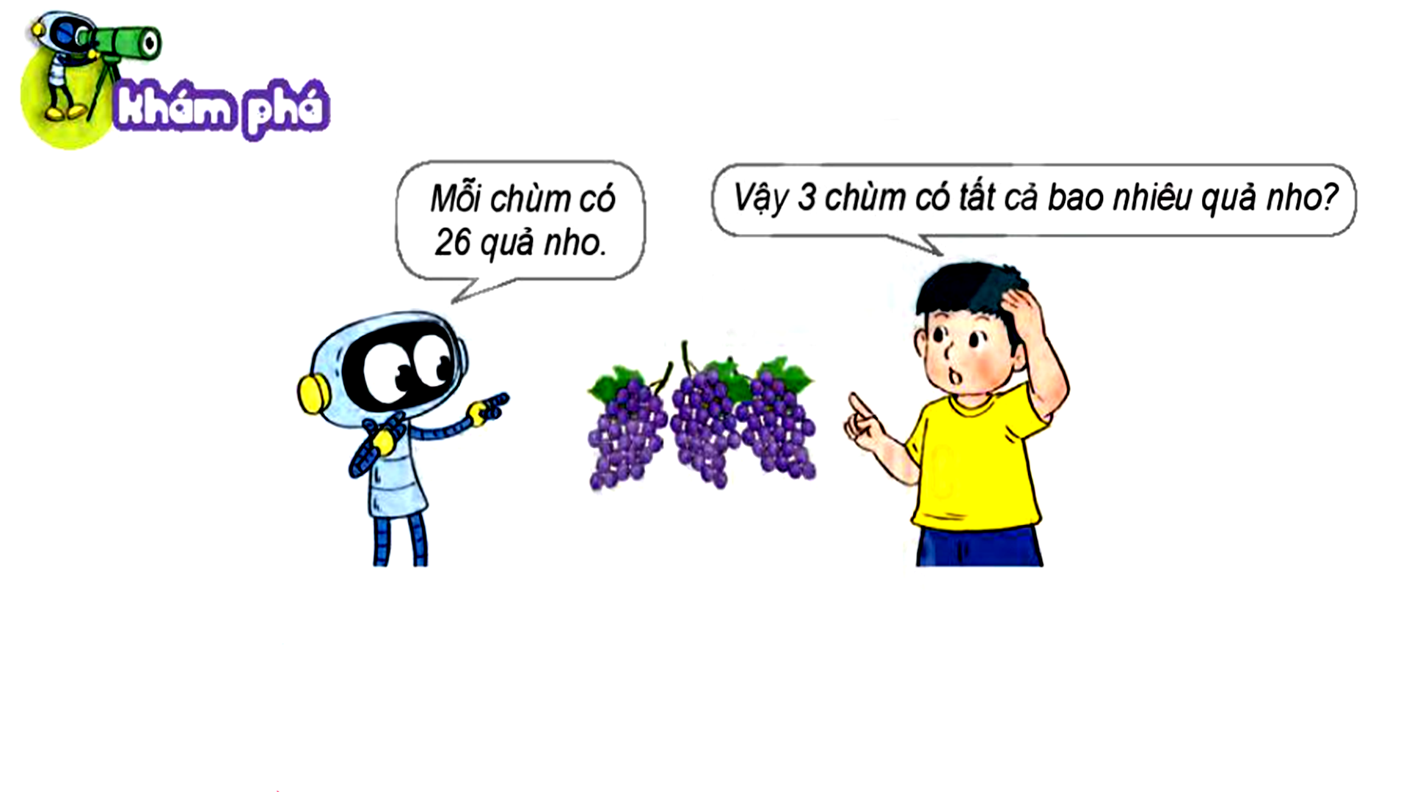
26 x 3 = ?

Slide 20
26 x 3 = ?
26
3
3 nhân 6 bằng 18, viết 8 nhớ 1
3 nhân 2 bằng 6, thêm 1 bằng 7, viết 7.
7
8
26 x 3 = 78

Slide 22

Trang 69/SGK
LUYỆN TẬP

Slide 23
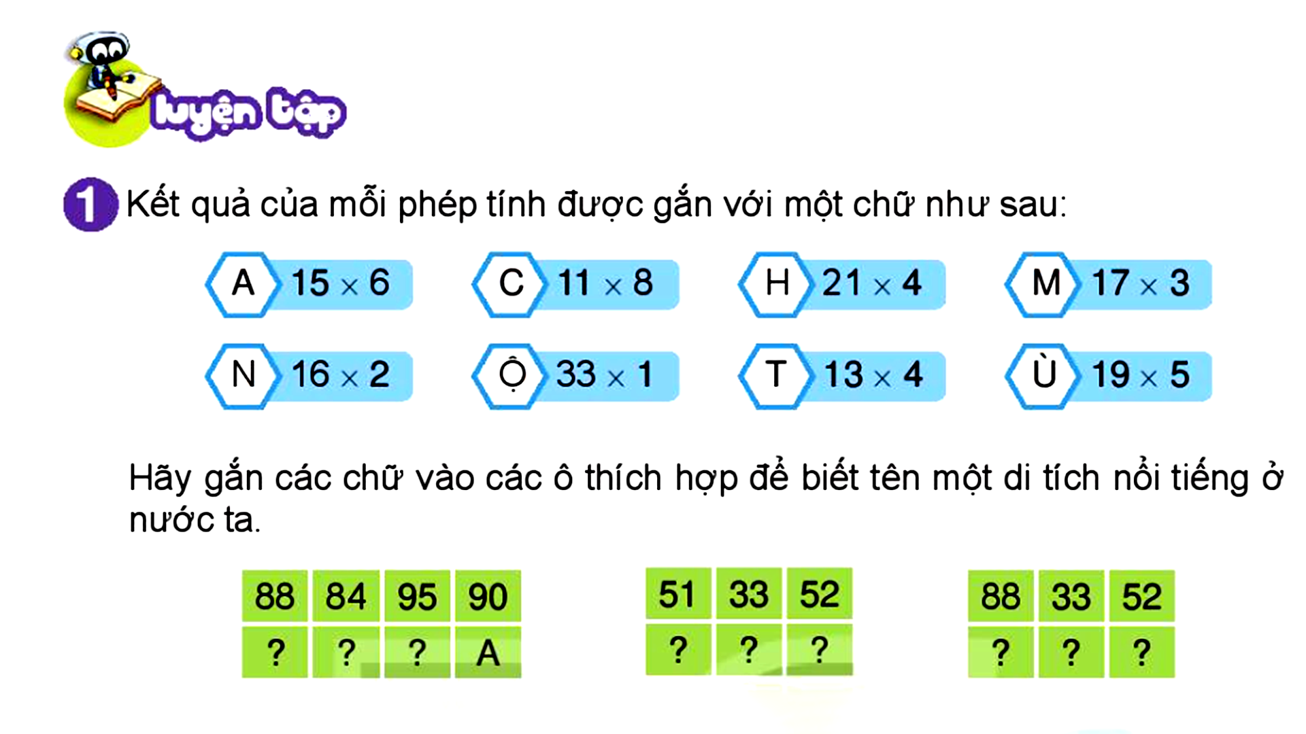
C
H
Ù
M
Ộ
T
C
Ộ
T

Slide 24


Slide 25
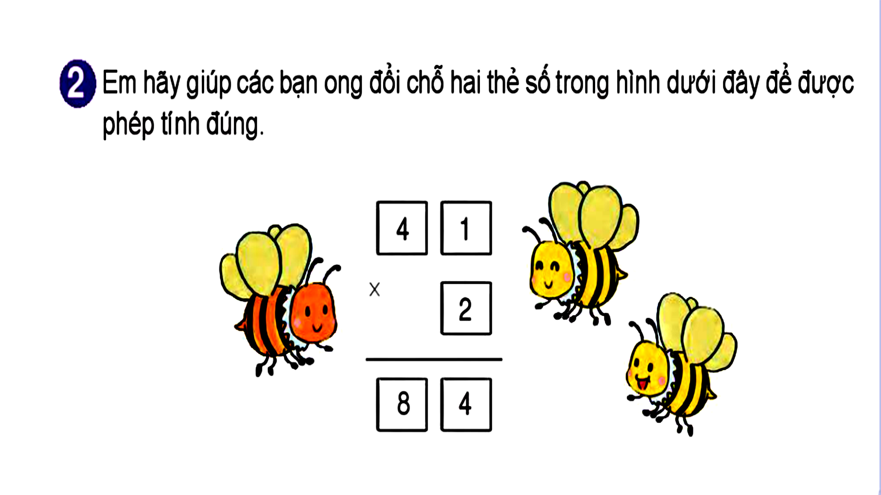
4
2

Slide 26

CỦNG CỐ KIẾN THỨC

